Slide 1



Урок ОБЖ
5 класс

Slide 2

ТЕМА УРОКА:
ПРАВИЛА ПОВЕДЕНИЯ В ОБЩЕСТВЕННОМ ТРАНСПОРТЕ.

Slide 3
Здравствуйте, друзья!
Сегодня мы поговорим о том, как себя вести в автобусе, троллейбусе или трамвае. Итак...

Slide 4


Slide 5
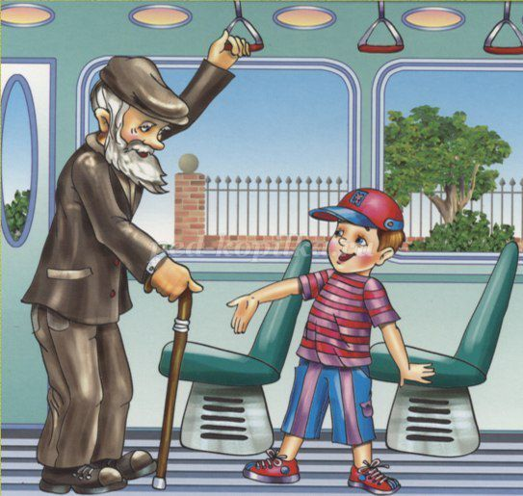
Воспитанный человек уступает место пожилым людям, малышам, женщинам с тяжелыми сумками.

Slide 6
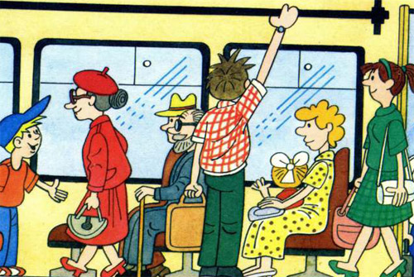
Держись за поручни, если нет свободных мест.

Slide 7
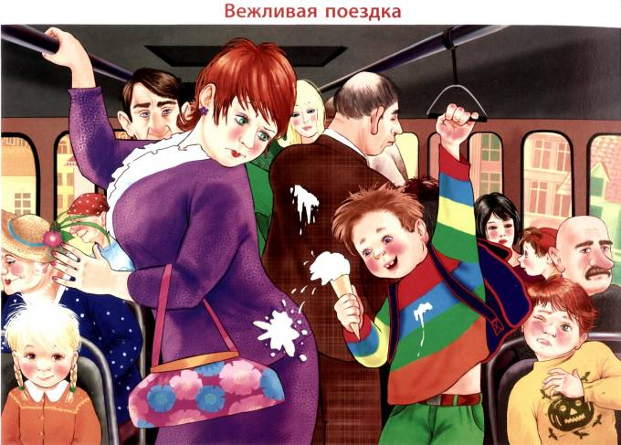
Не заходи в транспорт с едой.

Slide 8


Slide 9
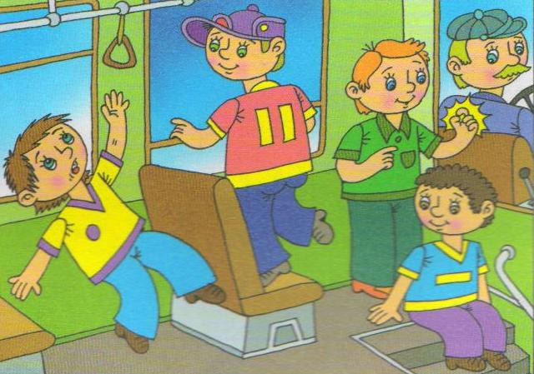
Что пассажиры сделают не так?

Slide 10
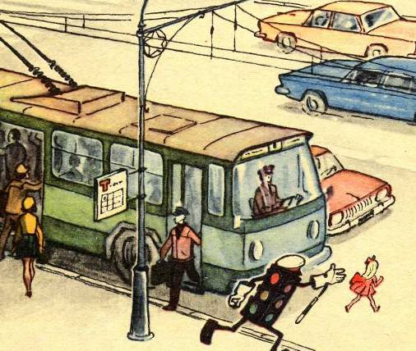

Slide 11


